Slide 1
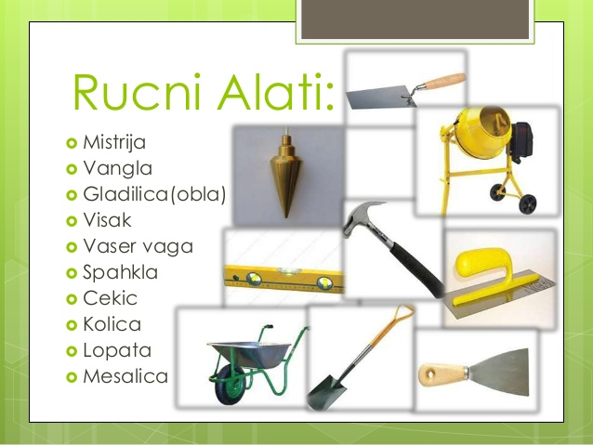
Алати који се користе у грађевинарству

Slide 2
Грађевнарство се бави градњом кућа,зграда,школа
Да би се направила нека школа или зграда потребан нам је алат. Алат нам служи да нам олакша рад.
У давна времена куће су се правиле од дрвета а у планинским пределима и од камена.
Нацртај кућу од дрвета и обој, тако да изгледа као да је саграђена од дрвета.

Slide 3
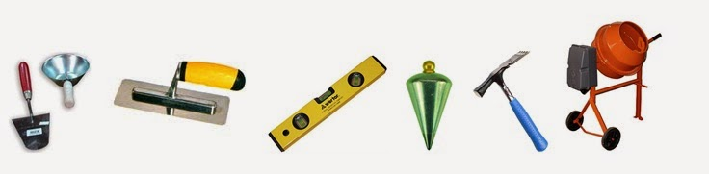
За прављење кућа и зграда потребне су нам алати а ово су основни алати у грађевинарству

Slide 4
Да ли знаш како се зове неки од ових алата?
На слици се налазе:ашов,вангла,равњача или обла, васер вага, висак, крамп или будак и мешалица.
Нацртај неки алат који је теби најзанимљивији.

